Slide 2
МБУК «Централизованная библиотечная система имени В. К. Арсеньева»
Посети нас в Сети: веб-проекты центральной детской библиотеки
Арсеньев

Slide 3
.
САЙТ ЦДБ
http://cdb.cbs-ars.ru/

Slide 4
.
http://cdb.cbs-ars.ru/chto-pochitat/187-grazhdanskaya-vojna-v-rossii-tragediya-v-krasno-belykh-tonakh

Slide 5
.
http://cdb.cbs-ars.ru/akcii-konkursi/117-3-4

Slide 6
.
http://cdb.cbs-ars.ru/akcii-konkursi/185-stan-uchastnikom-kraevedcheskogo-veb-kvesta

Slide 7
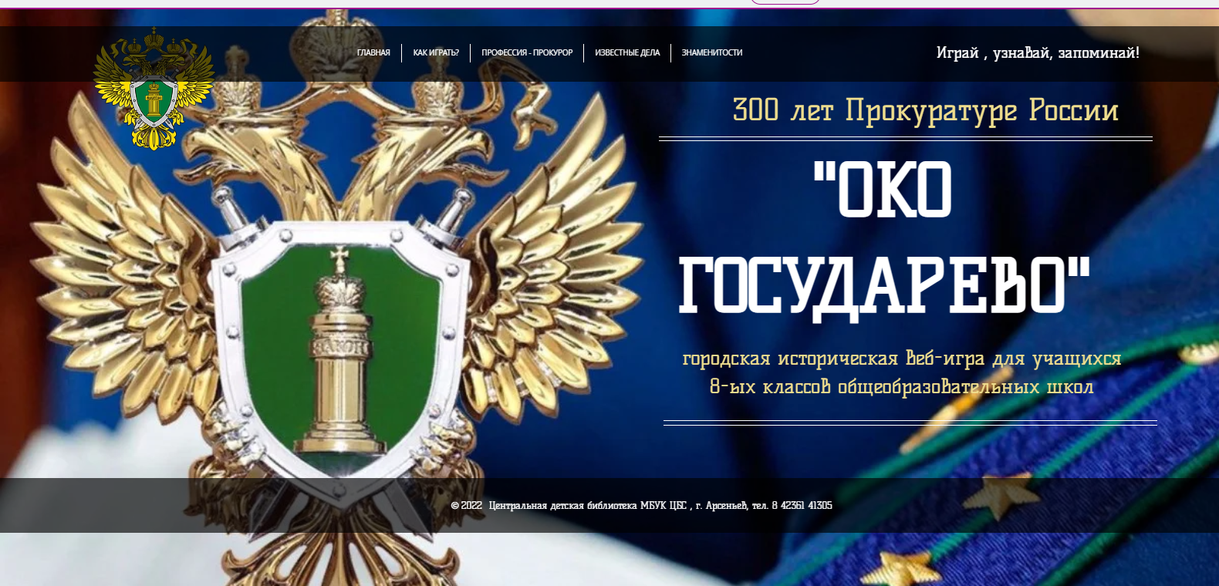
.
http://cdb.cbs-ars.ru/akcii-konkursi/139-vesennie-istoricheskie-veb-turniry-v-detskoj-biblioteke

Slide 8
.
HTTPS://KARNAJICKAYA90.WIXSITE.COM/MY-SITE-5

Slide 9
.
http://cdb.cbs-ars.ru/akcii-konkursi/192-stan-uchastnikom-istoricheskoj-veb-igry

Slide 10
.
http://cdb.cbs-ars.ru/kraevedenie/151-11

Slide 11
.
http://cdb.cbs-ars.ru/20-igrovaya/102-za-steklom-monitora

Slide 12
.
Коломиец Анна Анатольевна,
заведующая Центральной детской библиотекой МБУК ЦБС г. Арсеньева
Тел.: 89147397366
Эл. почта: cdb@cbs-ars.ru

